Slide 1

CURSO: DISEÑO DE PATRONES
PRIMERA UNIDAD DE APRENDIZAJE 2
SESIÓN N° 10
Repaso
DOCENTES DE UTP SISTEMAS

Slide 2


Motivación para el aprendizaje
Lo que debemos tener en cuenta:
https://www.youtube.com/watch?v=L-MLM7VJr8g
5 minutos

Slide 3
Recordando los aprendizajes
¿Qué vimos en la sesión anterior?

Slide 4
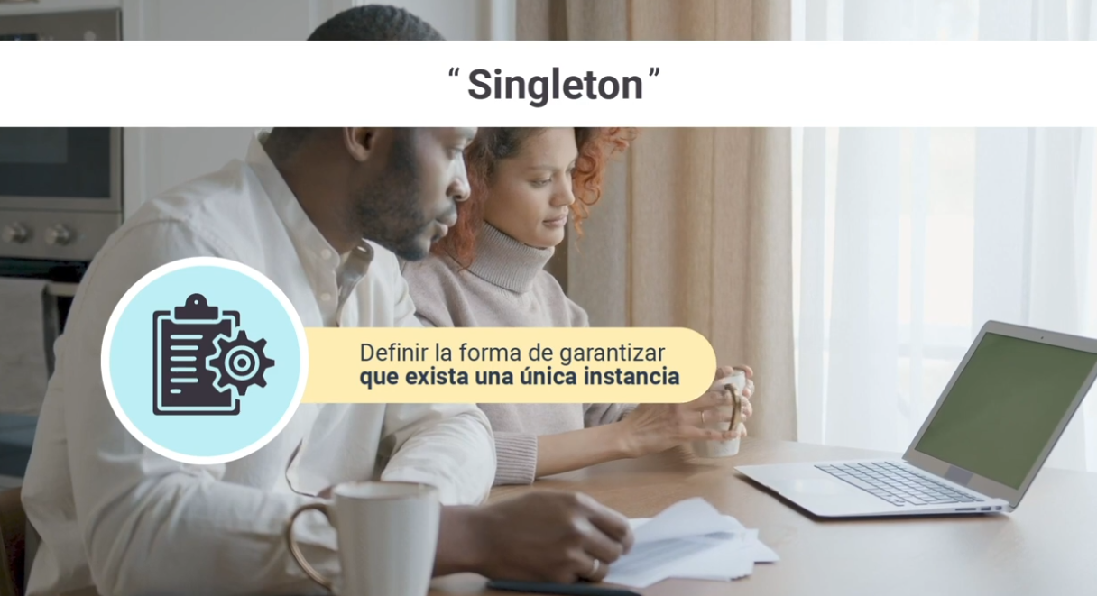
Recordando los aprendizajes
https://youtu.be/_KZkbL0MMbQ?feature=shared

Slide 5

Logro de la sesión
Al finalizar la unidad el participante identifica los patrones creacionales.

Slide 6

Importancia de la sesión
Es importante implementar los patrones ya que nos ayuda a generar las buenas prácticas de programación.

Slide 7
Temario
¡Que no se te escape nada de tu clase!:
SESIÓN N° 10:
Repaso de temas sesión 06, 07, 08 y 09.

Slide 8
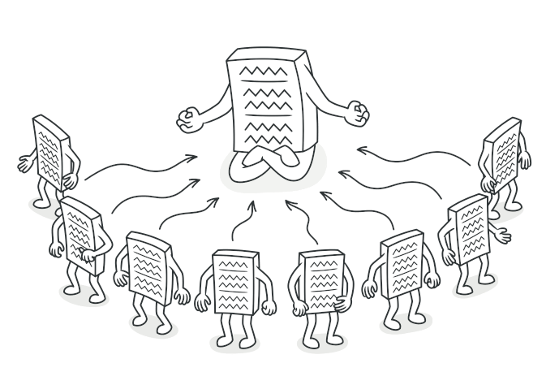
Patrones Creacionales
Singleton es un patrón de diseño creacional que nos permite asegurarnos de que una clase tenga una única instancia, a la vez que proporciona un punto de acceso global a dicha instancia.

Slide 9
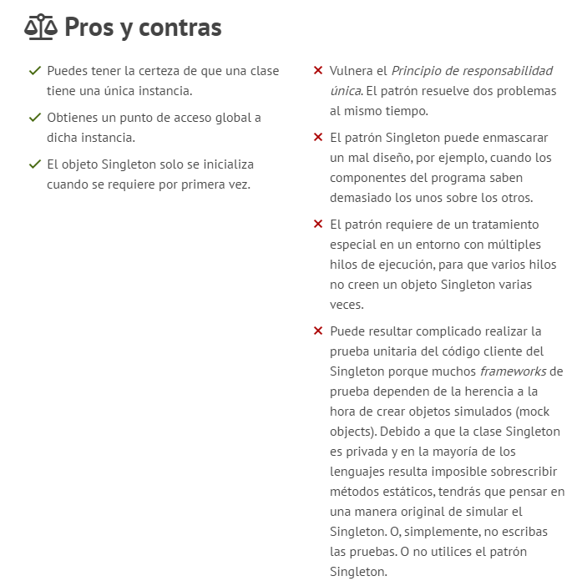

Slide 10
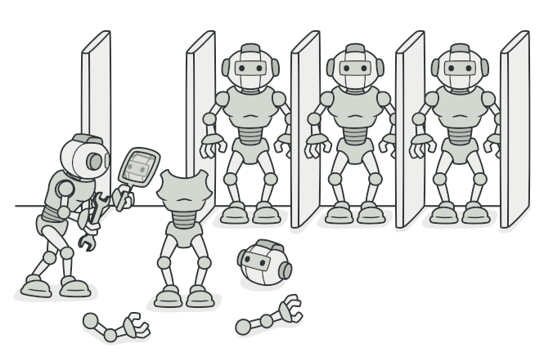
Patrones Creacionales
Prototype es un patrón de diseño creacional que nos permite copiar objetos existentes sin que el código dependa de sus clases.

Slide 11
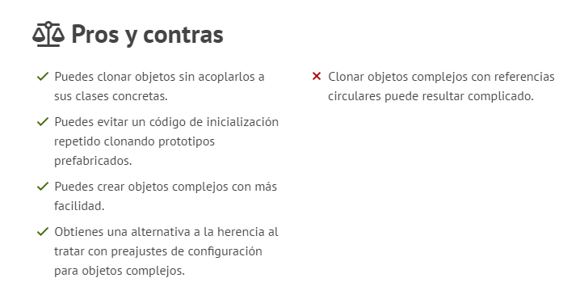

Slide 12
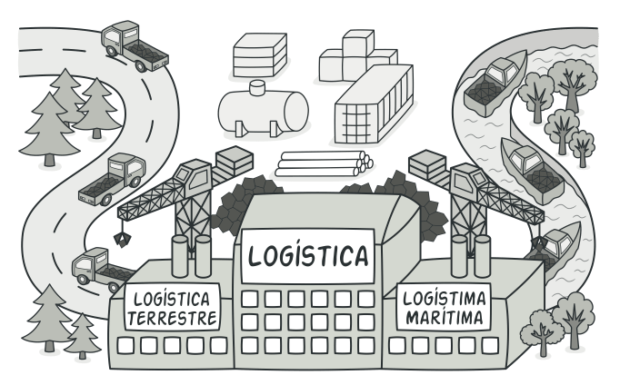
Patrones Creacionales
Factory es un patrón de diseño creacional que proporciona una interfaz para crear objetos en una superclase, mientras permite a las subclases alterar el tipo de objetos que se crearán.

Slide 13
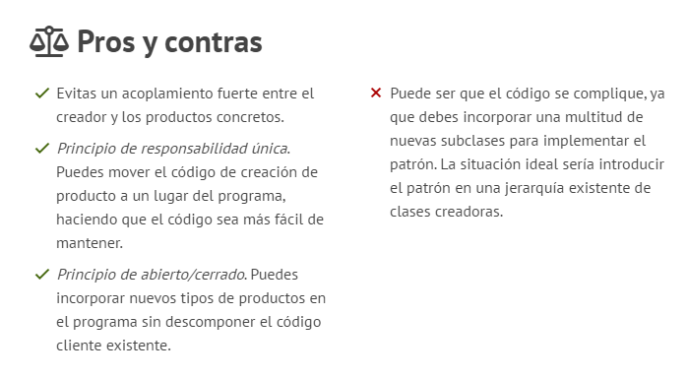

Slide 14
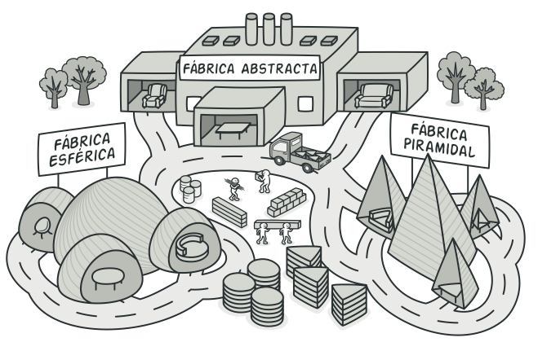
Patrones Creacionales
Abstract Factory es un patrón de diseño creacional que nos permite producir familias de objetos relacionados sin especificar sus clases concretas.

Slide 15
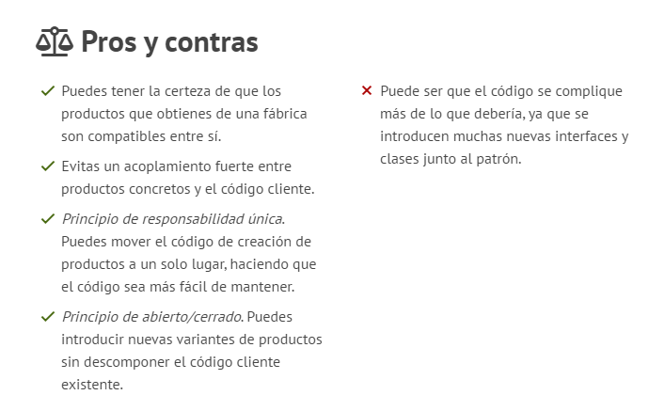

Slide 16
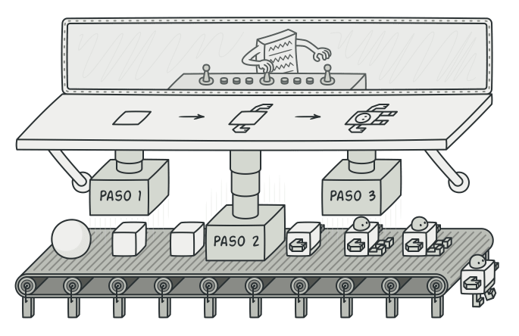
Patrones Creacionales
Builder es un patrón de diseño creacional que nos permite construir objetos complejos paso a paso. El patrón nos permite producir distintos tipos y representaciones de un objeto empleando el mismo código de construcción.

Slide 17
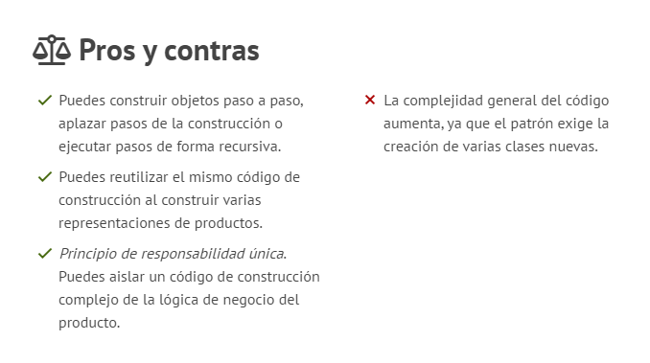

Slide 18
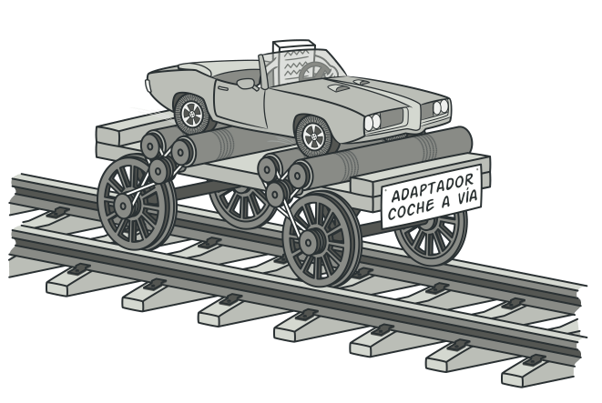
Patrones Estructurales
Los patrones estructurales explican cómo ensamblar objetos y clases en estructuras más grandes, a la vez que se mantiene la flexibilidad y eficiencia de estas estructuras.
Adapter es un patrón de diseño estructural que permite la colaboración entre objetos con interfaces incompatibles.

Slide 19
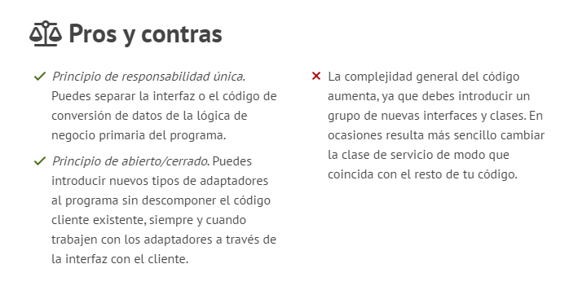

Slide 20
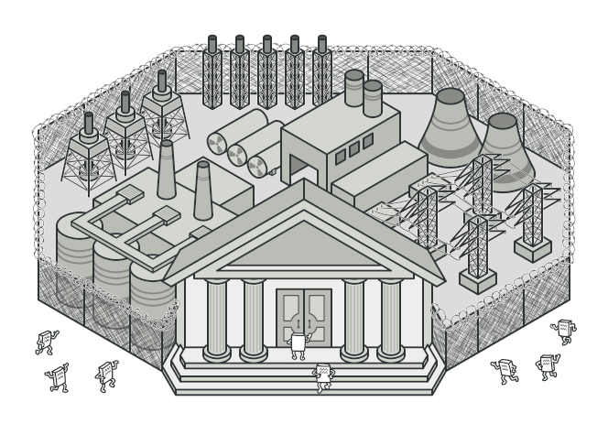
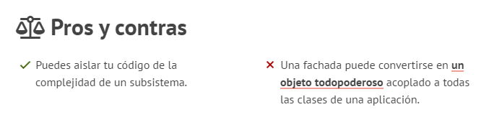
Patrones Estructurales
Facade es un patrón de diseño estructural que proporciona una interfaz simplificada a una biblioteca, un framework o cualquier otro grupo complejo de clases.

Slide 21
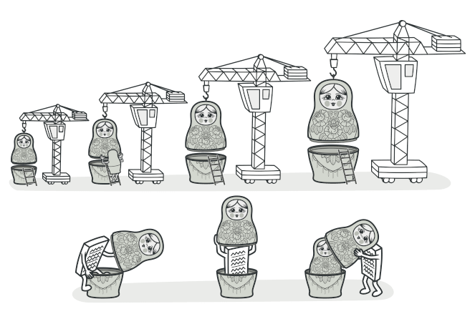
Patrones Estructurales
Decorator es un patrón de diseño estructural que te permite añadir funcionalidades a objetos colocando estos objetos dentro de objetos encapsuladores especiales que contienen estas funcionalidades.

Slide 22
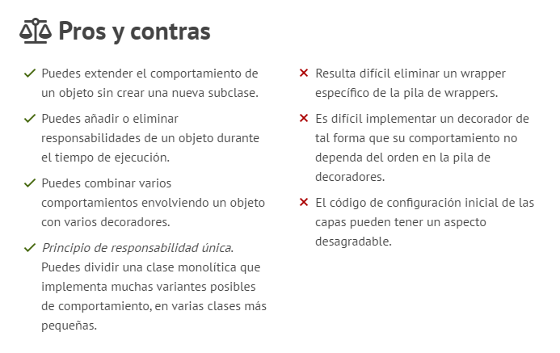

Slide 23
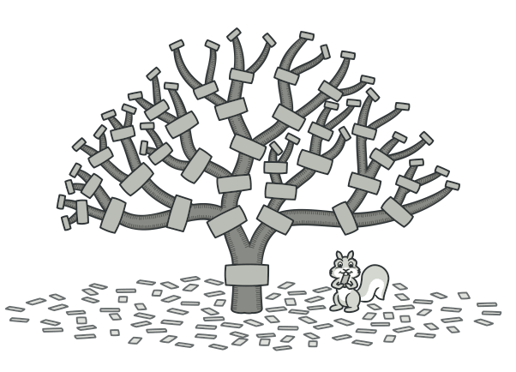
Patrones Estructurales
Composite es un patrón de diseño estructural que te permite componer objetos en estructuras de árbol y trabajar con esas estructuras como si fueran objetos individuales.

Slide 24
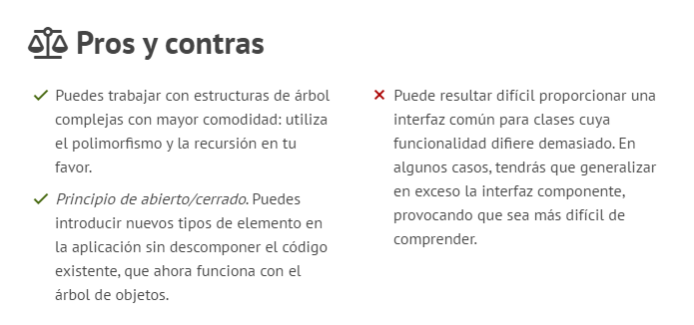

Slide 25

¿Les parece que los patrones Creacionales y Estructurales son importantes para el desarrollo de software? ¿Por qué?

Slide 26

Repaso
¿Quién quisiera participar? (2 voluntarios)

Slide 27
Repaso
¿Qué se les hizo más fácil?
¿Qué se les hizo más retador?

Slide 28
Aprendizajes
¿Qué hemos aprendido el día de hoy?

Slide 29

Conclusiones
Todos tiene el mismo propósito
"Para crear código comprensible, legible y comprobable en el que muchos desarrolladores puedan trabajar en colaboración."

Slide 30

GRACIAS

